Slide 1
Урок 1. Основна властивість дробу
Тип уроку: засвоєння нових знань, умінь та навичок
Мета уроку:
Сформувати поняття основної властивості дробу; вироблення навичок і вмінь застосовувати властивості при розв'язуванні вправ;
Розвивати логічне мислення, обчислювальні навички, пам’ять, культуру математичної мови;
Виховувати культуру математичних записів

Slide 2
І математика безмежно різноманітна, як і світ, і міститься в усьому
Микола Єругін

Slide 3
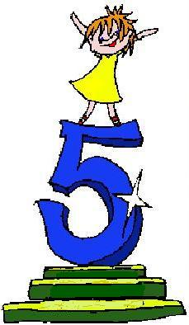
Нас гарний учень легко розпізнáє
Ми правильні й неправильні буваєм
Хто більший, а хто менший, та однáк
З нас кожен в математиці мастáк.
І кожен справу добре робить,
Бо ми ж не хто-небудь, а
ДРОБИ.
…
[ИРБОД]
3
1
1
4
-
-
-
6
-
5
4
2
2
3
-
-
3
7

Slide 4

Закінчи речення. Розгадай амограми.
- Ми вивчали числа
ДРОБОВІ.
і
…
НАТУРАЛЬНІ
…
[АІТЛНЬАНУР]
[РДІВОБО]
- Дріб буває
і
a,b …
…
…
ЗВИЧАЙНИЙ
ДЕСЯТКОВИЙ
[ЙЗНАИЧЙВИ]
[СИКВОЙЯТДЕ]

Slide 5
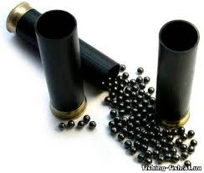
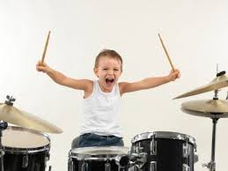
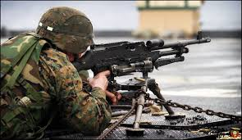
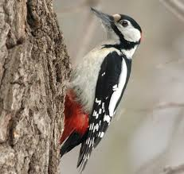
ДРІБ – це…
Дрібні свинцеві кульки, які використовуються для стрільби з мисливської рушниці
Часто повторювані, короткі, переривчасті звуки, що виникають від ударів по чому-небудь, при стрільбі.
В музиці – «барабанна дріб»
«Кулеметний дріб»

Slide 6

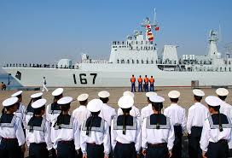
ДРІБ – Це…
На воєнно-морському флоті вираз «Дріб» розуміється як «Достатньо! Закінчити роботу!»

Slide 7

- Звичайний дріб складається з:
ЧИСЕЛЬНИК
…
[кчсиьлени]
…
[кзменанни]
ЗНАМЕННИК
- Знаменник дробу показує, на скільки
…
рівних
поділено
частин щось ціле.
…
- Чисельник дробу показує, скільки таких частин
…
взято.

Slide 8
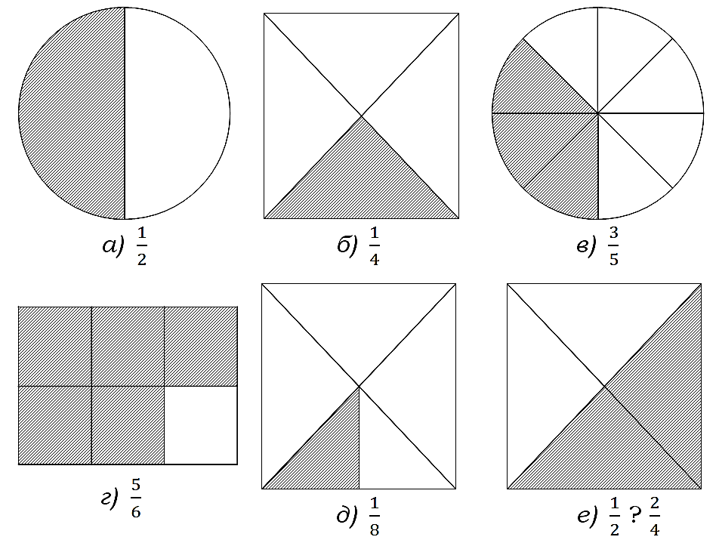

Знайди помилку

Slide 9
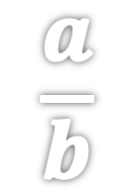
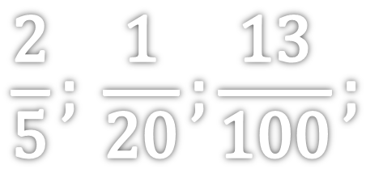
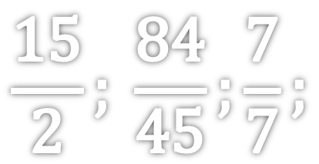
Повторимо
якщо , то дріб
a>b
a=b
якщо a<b, то дріб
…
правильний
неправильний
…
[випранильй]
[винепранльий]

Slide 10

Давайте пригадаємо:
Сума дробів з рівними знаменниками дорівнює дробу, в якого знаменник той самий, а чисельник дорівнює сумі чисельників даних дробів.

Slide 11
Давайте пригадаємо:
Різниця дробів з рівними знаменниками дорівнює дробу, в якого знаменник той самий, а чисельник дорівнює різниці чисельників даних дробів.

Slide 12
Завдання 1. Яку частину становить зафарбована фігура від цілого?
=
=

Slide 13
S=
=
=
1 дм
1 дм

Slide 14
4
4
4
4

Slide 15
Основна властивість дробу
Якщо чисельник і знаменник дробу помножити або поділити на одне і те ж саме число, одержимо дріб, що дорівнює даному

Slide 16
Запишемо число 5 у вигляді дробу зі знаменником 1, 2, 3, 4, 5.

Slide 17
Чи правильна рівність?

Slide 18
Чи правильна рівність?

Slide 19
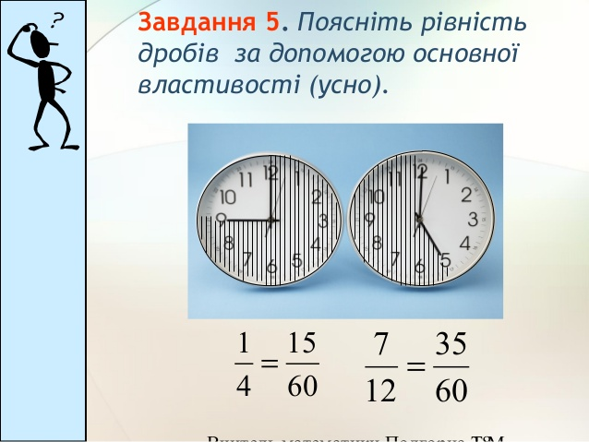

Slide 20
